Slide 1
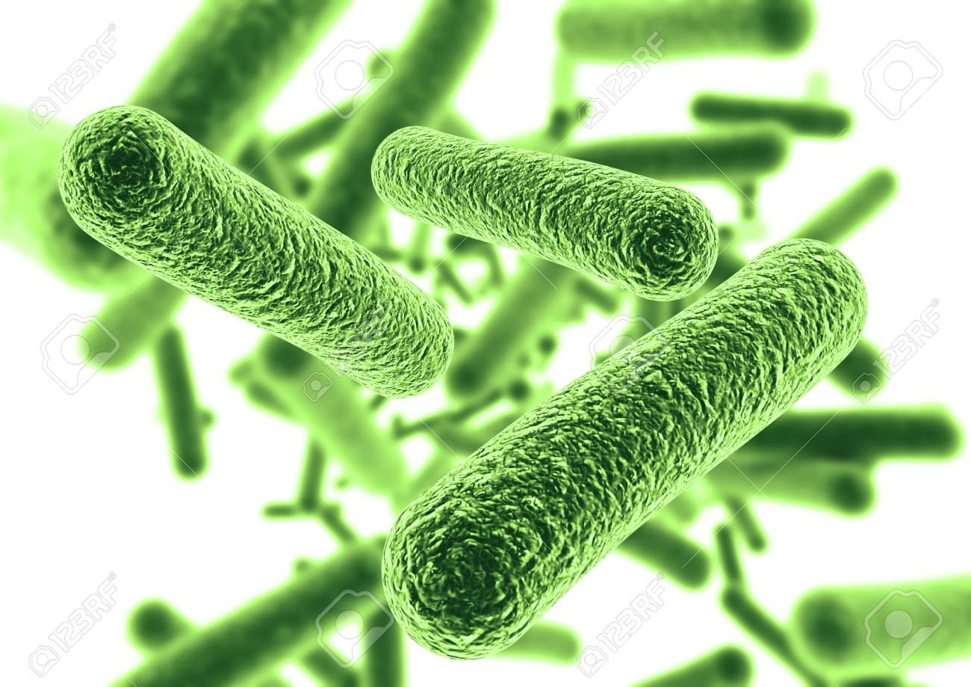
স্বাগতম

Slide 2
শিক্ষক পরিচিতি
মোহাম্মদ মোখলেছুর রহমান
সহকারী শিক্ষক(আইসিটি)
ভলাকুট কে,বি উচ্চ বিদ্যালয়
নাসিরনগর,ব্রাহ্মনবাড়ীয়া
Email: mrahmanictt@gmail.com
Mobile: 01911258648
পাঠ পরিচিতি
বিজ্ঞান
শ্রেণি: ৭ম
অধ্যায়: প্রথম
পাঠঃ ৩,৪ ভাইরাস ও ব্যাকটেরিয়া

Slide 4
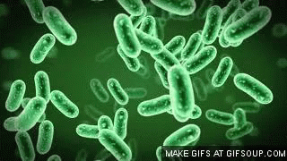
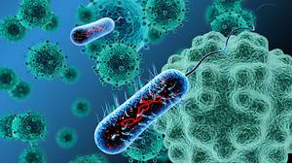
ভাইরাস ও ব্যাকটেরিয়া
প্রিয় শিক্ষার্থীরা চিত্র গুলো লক্ষ্য কর এবং অনুমান কর আজকের পাঠ কি হতে পারে?

Slide 5
শিখনফল:
এই পাঠ শেষে শিক্ষার্থীরা…
ভাইরাস ও ব্যাকটেরিয়া কী তা বলতে পারবে।
ভাইরাস ও ব্যাকটেরিয়ার গঠনব্যাখ্যা করতে পারবে।
ভাইরাস ও ব্যাকটেরিয়ার পার্থক্য নির্ণয় করতে পারবে।
ব্যাকটেরিয়ার উপকারিতা বিশ্লেষণ করেত পারবে।

Slide 6
ভাইরাস
ভাইরাসঃ
ইলেক্ট্রন অনুবীক্ষন যন্ত্র ছাড়া ভাইরাসদের কে দেখা যায় না।এরা সরলতম জীব। ভাইরাসের দেহে কোষ্প্রাচীর,প্লাজমালেমা,সুসংগঠিত নিউক্লিয়াস,সাইটোপ্লাওজম ইত্যাদি কিছুই নেই। তাই ভাইরাস দেহকে অকোষীয় ও বলা হয়।
জীবিত জীবদেহ ছাড়া বা জীবদেহের বাইরে এরা জীবনের কোন লক্ষন দেখায় না।এ কারণে ভাইরাস প্রকৃত পরজীবি।

Slide 7
ভাইরাস
ভাইরাসদের মধ্যে ব্যাকটেরিওফাজ ভাইরাস একটি পরিচিত ভাইরাস । এর গঠন নিম্নে দেওয়া হল।

Slide 8
ভাইরাস
ভাইরাস গোলাকার , দণ্ডাকার, ব্যাঙ্গাচির ন্যায় এবং পাউরূটির ন্যায় হতে পারে।

Slide 9
ভাইরাস কী? ভাইরাসকে অকোষীয় জীব বলা হয় কেন?
একক কাজ:

Slide 10
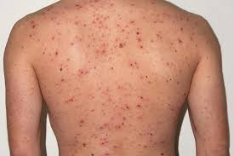
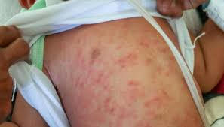
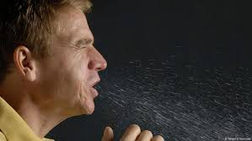
ভাইরাস
বসন্ত
হাম
সর্দি
ইনফ্লুয়েঞ্জা
ভাইরাস মানব দেহে বসন্ত , হাম, সর্দি ,ইনফ্লুয়েঞ্জা ইত্যাদি রোগ সৃষ্টি করে।

Slide 11
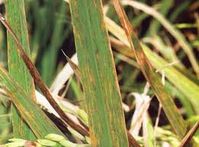
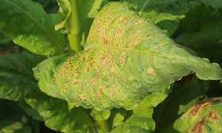
ভাইরাস
ধানের টুংরো ও তামাকের মোজায়েক রোগ ভাইরাসের কারনে হয়।

Slide 12
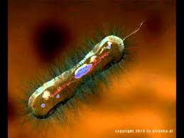
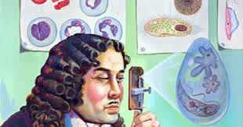
ব্যাকটেরিয়া
ব্যাকটেরিয়াঃ ব্যাকটেরিয়া হলো আদি নিউক্লিয়াসযুক্ত,অসবুজ,এককোষী অনুবীক্ষণিক জীব।
বিজ্ঞানী অ্যান্টনি ফন লিউয়েন হূক সর্ব প্রথম ব্যাকটেরিয়া দেখতে পান।
ব্যাকটেরিয়া কোষ গোলাকার,দণ্ডাকার,কমা আকার,প্যাচানো ইত্যাদি নানা ধরনের হয়ে থকে।

Slide 13
জোড়ায় কাজ:
ব্যাকটেরিওফাজ ভাইরাস এর গঠন ব্যাখ্যা কর।

Slide 14
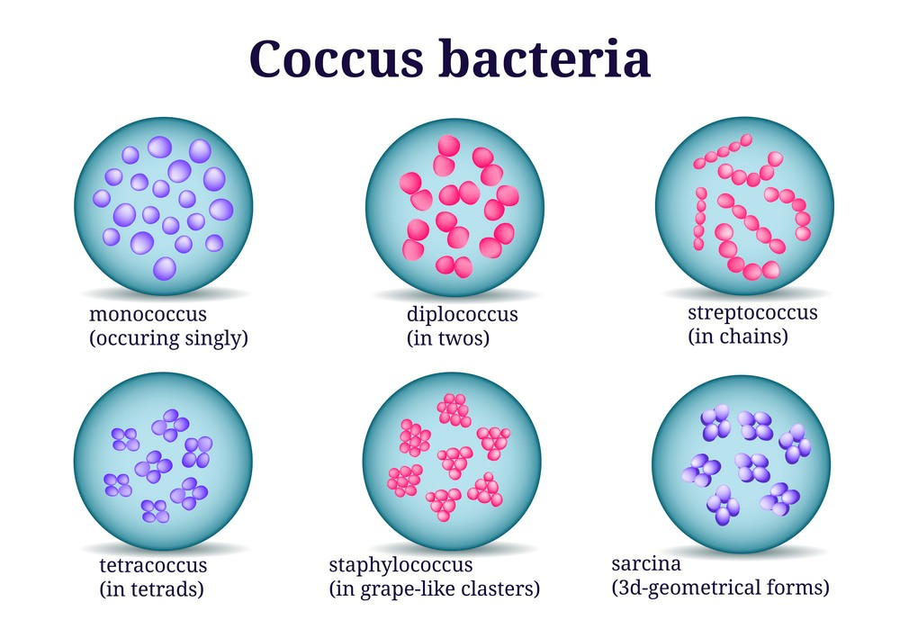
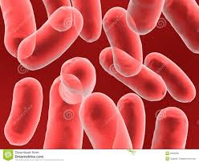
ব্যাকটেরিয়া
ব্যাকটেরিয়া দেহের আকার আকৃতির ভিত্তিতে একে নিম্নলিখিতভাবে শ্রেনীবদ্দ করা হয়।
কক্কাস ব্যাকটেরিয়া
ব্যালিলাস ব্যাকটেরিয়া

Slide 15
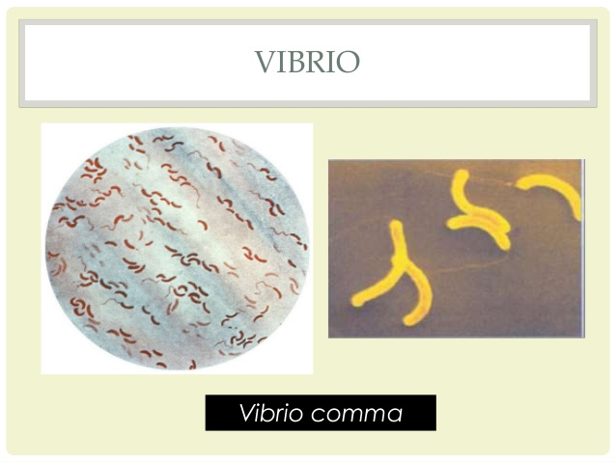
ব্যাকটেরিয়া
কমা ব্যাকটেরিয়া
স্পাইরিলাম ব্যাকটেরিয়া

Slide 16
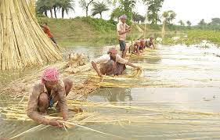
ব্যাকটেরিয়ার উপকারিতা
** মৃত জীবদেহ ও আবর্জনা পচাতে সাহায্য করে।
**একমাত্র ব্যাকটেরিয়াই প্রকৃতি থেকে মাটিতে নাইট্রোজেন সংবন্ধন করে।
**পাট থেকে আঁশ ছাড়াতে ব্যাকটেরিয়া সাহায্য করে।
** দই তৈরি করতে ও ব্যাক্টেরিয়ার সাহায্য নিতে হয়।
** বিভিন্ন জীবন রক্ষাকারী এন্টিবায়োটিক ব্যাকটেরিয়া থেকে তৈরি হয়।
** ব্যাকটেরিয়া জীন প্রকৌশলের মূল ভিত্তি।

Slide 17
দলীয় কাজ:
ভাইরাস ও ব্যাকটেরিয়ার গঠনগত পার্থক্য নির্ণয় কর।

Slide 18
মূল্যায়ণ:
১) ব্যাকটেরিয়া কী?
২) ভাইরাস কী কী আকার হতে পারে?
৩) ভাইরাস মানব দেহে কী কী রোগ সৃষ্টি করে ?
৪) সর্বপ্রথম কে ব্যাকটেরিয়ার অস্থিত্ব দেখতে পান ?
৫) ব্যাকটেরিয়ার ৩টি উপকারিতা লিখ?

Slide 19
বাড়ীর কাজ:
** ব্যাকটেরিয়ার উপকারিতা এবং অপকারিতা নিয়ে বিস্থারিত আলোচনা কর।
** ভাইরাসের বৈশিস্ট্য ব্যাখ্যা কর।

Slide 20
সবাইকে ধন্যবাদ

